Slide 1
Demographischer Wandel und Hochschulsystem
Prof. Dr. D. Müller-Böling | Dr. C. Berthold | T. von Stuckrad

Slide 2
Themen
Demographischer Wandel und Hochschulsystem
Hochschulpakt 2020 II
AktiHF

Slide 3
Themen
Demographischer Wandel und Hochschulsystem

Slide 4
Demographischer Wandel und Hochschulsystem - Themen
umfangreiches Projekt über 3 Jahre (2006 bis 2009)
Beauftragung durch die Bertelsmann Stiftung
Teilprojekte:
  Visionen für das Hochschulsystem
  Datenatlas
  Internationale Dimension
  länderübergreifende Dimension
  regionale und Länderprojekte
  Hochschulprojekte
    Hochschulmarketing (Ostdeutschland)
    Diversity Management (Westdeutschland)

Slide 5
Demographischer Wandel und Hochschulsystem - Produkte
Papiere zur Hochschulpolitik Chinas, internationalen Studiennachfrage und Rekrutierungsstrategien für deutsche Hochschulen sowie zu Finanzierungsoptionen für das Auslandsstudium
Studie zu Studium ohne Abitur
Konzeptpapier für eine Aktivierende Hochschulfinanzierung (AktiHF)
länderspezifische Studien Hochschulsystem und demographischer Wandel
  Sachsen
  Thüringen
Datenatlas für das deutsche Hochschulsystem
Studie zur zukünftigen Rolle des dualen Studiums in NRW
diverse Beiträge zum Hochschulpakt 2020 (bspw. Begleitung Imagekampagne ostdeutscher Hochschulen
Diversity Management-Konzepte für deutsche Hochschulen

Slide 6
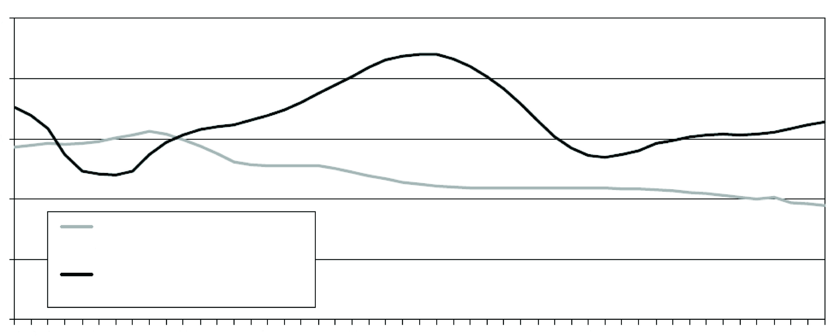
Demographischer Wandel - Kontext
in Mio.
2020 – 2030
1,5
2007 – 2013
1,25
1,0
∅ Jahrgangsstärke
20- < 25-Jährige
∅ Jahrgangsstärke
60- < 65-Jährige
2005
2010
2015
2020
2025
2030
2035
2040
2045
2050
Jahrgangsstärke Altersgruppe der 20- bis 25-Jährigen und 60- bis 65-Jährigen
Quelle: Destatis 2004 – 10. koordinierte Bevölkerungsvorausberechnung, Variante 5

Slide 7
Demographischer Wandel - Risiken

Slide 8
Demographischer Wandel - Risiken
- 52 Mrd. €

Slide 9
Demographischer Wandel - Risiken
- 23o Mrd. €

Slide 10
Bevölkerung mit Hochschul- oder Fachhochschulabschluss
Angenähert nach dem Anteil der Personen mit ISCED 5A/6 Qualifikationen in den Altersgruppen 55-64, 45-55, 45-44 und 25-34 Jährigen (2003)
%

Slide 11
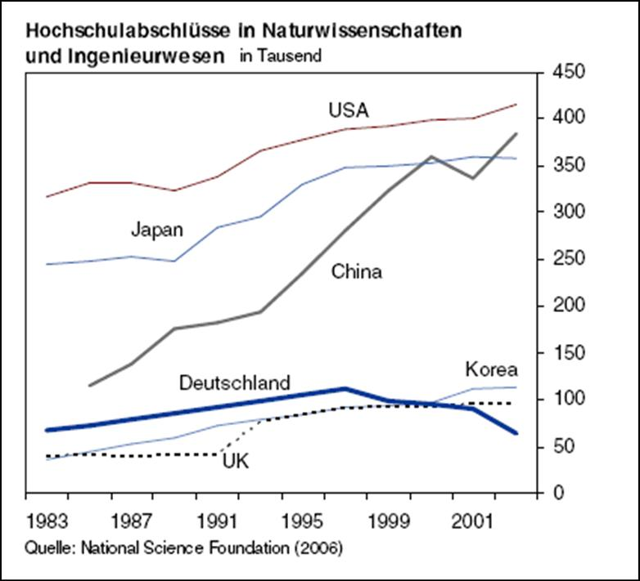
Demographischer Wandel - Fachkräftemangel

Slide 12
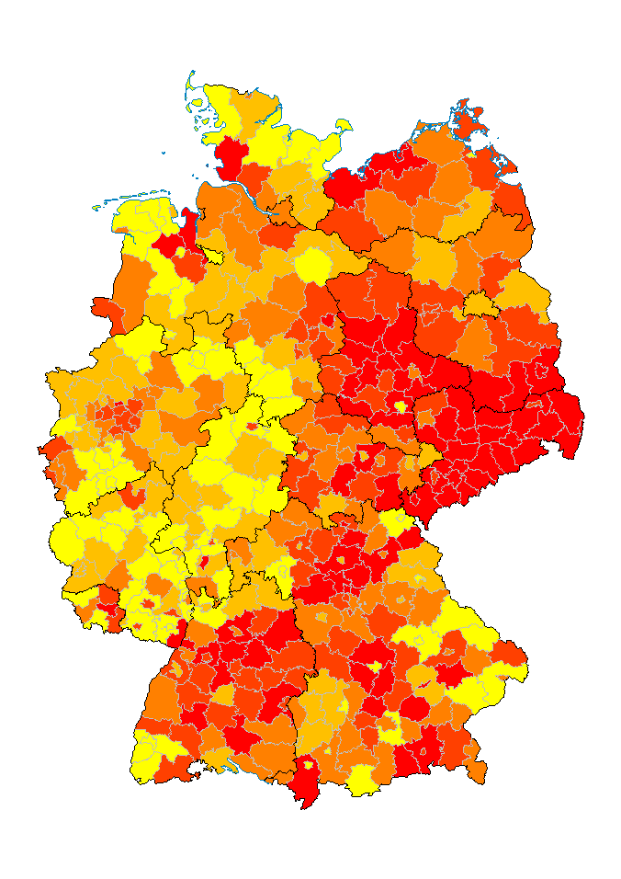
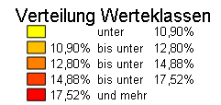
Fächerspezifische
Analyse der Kreise III
Ingenieurwissenschaften

Slide 13
Themen
Datenatlas für das deutsche Hochschulsystem

Slide 14
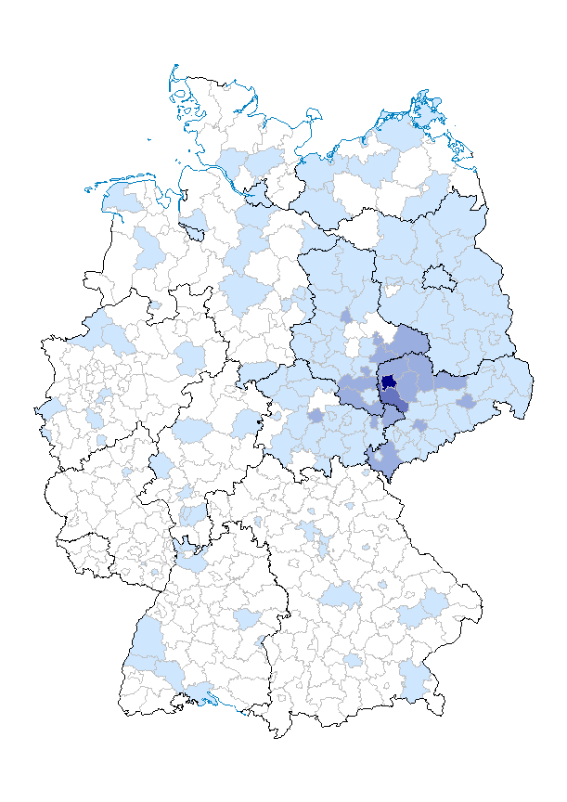

Hochschule Leipzig 2006
Info-Box
Anzahl der StudienanfängerInnen im Studienjahr 2006 an der Hochschule Leipzig insgesamt (Bildungsinländer): 1.074
Stärkste Kreise
Leipzig (Stadt): 29,3% (315)
Leipziger Land: 6,1% (65)
Kreis Delitzsch: 4,6% (49)
Muldentalkreis: 3,6% (38)
Dresden (Stadt): 2,8% (30)
Stärkste Länder
Sachsen: 62,8% (674)
Sachsen-Anhalt: 14,0% (675)
Thüringen: 11,1% (119)
Brandenburg: 3,2% (34)

Slide 15
Marktanteile in Leipzig (Stadt) im Studienjahr 2006
Anteil der StudienanfängerInnen (insgesamt 1.896) mit allen Arten der Hochschulreife im 1. Hochschulsemester der betrachteten Region, die an den benannten Hochschulen studieren (erklärt 67%).

Slide 16
Entwicklung der regionalen Studiennachfrage

Slide 17
Datenatlas - Mobilitätsindikator
Mobilitätsbereitschaft in den Regionen
Entfernung zwischen Hochschulstandort und Herkunftskreis (in km)

Slide 18
Datenatlas - Produkte
Pilotprojekte Datenvalidierung
  FH Brandenburg
  HTWG Konstanz
  Universität Oldenburg
Nutzung für datenbasiertes Studierendenmarketing
  Universität Potsdam
  Universität Kassel
  Universität Lübeck
Marketing ostdeutscher Hochschulen

Slide 19
Themen
Hochschulpakt 2020 Teil II

Slide 20
Demographische Entwicklung
potenzielle StudienanfängerInnen, 2007 - 2020
2005
Entwicklung der Studienanfängerzahlen ggü. 2005
CHE-Studie „Die Zukunft vor den Toren“ AP100 - Sonderauswertung

Slide 21
Hochschulpakt 2020
15, 7 Mrd €
Bundeszuschuss HSP bis 2010: 565,7 Millionen €

Slide 22
„Demographischer Vektor“
  Aggregierter Bedarf zusätzlicher Studienanfängerplätze und Angebotsüberschuss je Land 2007 bis 2020

Slide 23
Nordrhein-Westfalen
  Bedarf zusätzlicher Studienanfängerplätze bis 2030
* ab 2021 ohne Wanderungen
Basis 2: nach Hochschulpakt - 2005

Slide 24
Bayern
  Bedarf zusätzlicher Studienanfängerplätze bis 2030
* ab 2021 ohne Wanderungen
Basis 2: nach Hochschulpakt - 2005

Slide 25
Hochschulpakt 2020 - Thesen
systematische Nachfrageorientierung (Koppelung an FTE) erster, richtiger Schritt
Anreizwirkung wird gedämpft durch unterschiedliche Vergabepraxen in den Ländern und Verrechnungslogik mit Nachfolgepakt
bis 2020 werden 12,7 Mrd. Euro (bei Ausfinanzierung bis 2023 14 Mrd.) benötigt
Nachfolgepakt muss langfristige Erwartungssicherheit schaffen
optimal: auf anreizorientierte Hochschulfinanzierung umstellen

Slide 26
Themen
Aktivierende Hochschulfinanzierung (AktiHF)

Slide 27
Diagnose: Anreizschema
HAUPT-
NUTZNIESSER
OUTPUT
Handlungsbedarf
Wohnland des Absolventen
Hochschule
Absolventen
Nicht klar spezifizierbar
Ergebnisse aus Grundlagenforschung
KAUFKRAFT-GEWINN
Ergebnisse aus anwendungsorien-tierter Forschung
Sitzland der Hochschule

Slide 28
Aktivierende Hochschulfinanzierung
Lehrpool
Gemeinschaftliche Finanzierung der Lehre anhand von Indikatoren, bspw. ECTS
Forschungs-strukturfonds
Gemein-schaftliche Finanzierung von Forschungs-strukturen über Antragsver-fahren
DFG
Gemeinschaft-liche Finanzierung von Forschungspro-grammen (wie aktuell)
Sitzlandfinanzierung
(Grundfinanzierung, leistungsorientierte Mittelvergabe, Zielvereinbarungen etc.)

Slide 29
Eine aufkommensneutrale Lösung
Lehrpool, Länderanteil
5 Mrd. €
Lehrpool, Bundesanteil
1,5 Mrd. €
Forschungsstrukturfonds, Länderanteil 0,75 Mrd. €
Forschungsstrukturfonds, Bundesanteil 0,75 Mrd. €
DFG, Länderanteil
0,75 Mrd. €
DFG, Bundesanteil
0,75 Mrd. €
Sitzlandfinanzierung
11,5 Mrd. €
Bundesanteil: 3 Mrd. €
Notes:
Insgesamt 21 Mrd.
Hier wird vor allem auf die wettbewerbliche Dynamik vertraut

Slide 30
Eine ehrgeizige Lösung
Lehrpool, Länderanteil
6 Mrd. €
Lehrpool, Bundesanteil
4 Mrd. €
Forschungsstrukturfonds, Länderanteil 0,75 Mrd. €
Forschungsstrukturfonds, Bundesanteil 1,5 Mrd. €
DFG, Länderanteil
0,75 Mrd. €
DFG, Bundesanteil
1,5 Mrd. €
Sitzlandfinanzierung
15,5 Mrd. €
Bundesanteil: 7 Mrd. €
Notes:
Insgesamt 30 Mrd.

